Slide 1


PlaneGame
飞 机 大 战
答辩PPT

Slide 2


CONTENTS
1
概述
2
相关技术
3
总体设计与详细设计
4
游戏效果
5
实训中遇到的主要问题及解决方法
6
实训体会

Slide 3


1
概述
本次实训项目的任务是基于MFC程序设计基础的飞机大战游戏的设计与开发，目的是学习MFC编程的方法，加深对面向对象思想的理解。

Slide 4

基 本 功 能
我方战机与敌机的对向飞行，
飞机子弹的发射，
战机与敌机的碰撞效果设计，
战机生命值和游戏玩家得分的计算。

Slide 5
拓展功能
We have many PowerPoint templates that has been specifically designed to help anyone that is stepping into the world of PowerPoint for the very first time. We have many PowerPoint templates that has been specifically designed to help anyone that is stepping into the world of PowerPoint for the very first time. We have many PowerPoint templates that has been specifically designed to help anyone that is stepping into the world of PowerPoint for the very first time. We have many PowerPoint templates that has been specifically designed to help anyone that is stepping into the world of PowerPoint for the very first time.
01
关卡的设置游戏Boss的出现
03
清除屏幕中所有普通战机的设置
05
游戏背景音乐的添加，暂停游戏功能的设置
随机产生红心可以增加生命
大招的设计
战机复活重新开始游戏的设定
02
04

Slide 6
游戏规则
This is a good space for a short subtitle
按“Z”清除屏幕中所有普通敌机；按“Q”复活战机，重新开始游戏；
按“Shift”键发射大招。按“S”暂停游戏。
积分规则
初始生命值为100，初始生命数为3；
击落一架普通敌机，得分加20；击落Boss，得分加100；
被普通敌机击中，生命值减20；被Boss击中，生命值减60；
战机与红心相遇，生命数加1；
战机与普通敌机相撞，生命数减1；
战机与Boss相撞，生命数减3；

Slide 7

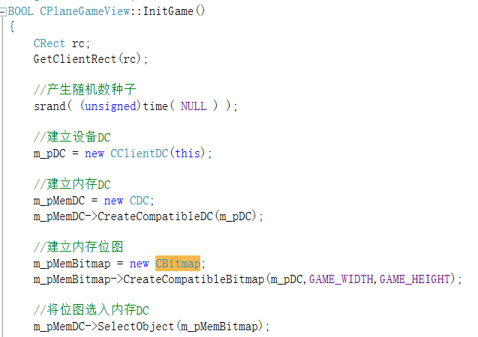
相关技术
2.1 滚动背景显示
为了让游戏场景更加生动，通过让背景滚动来提高游戏的场景效应，实现这一技术时，通过应用PS将一张图垂直翻转，再将两张图片拼接，在输出图像时，通过设置定时器不断移动图片的像素读取位置，实现背景的移动，当读到图片的一侧时。
2.2双缓冲技术
解决重影和闪屏的问题
02

Slide 8
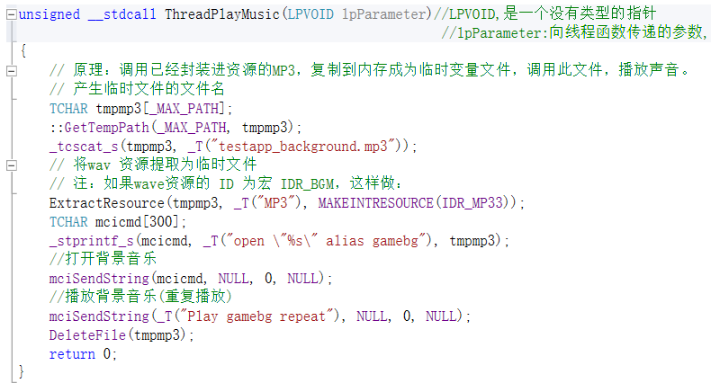
相关技术
2.3 透明贴图
2.4 背景音乐
2.5 碰撞技术
2.6.CObList链表
2.7.清屏复活设置

Slide 9
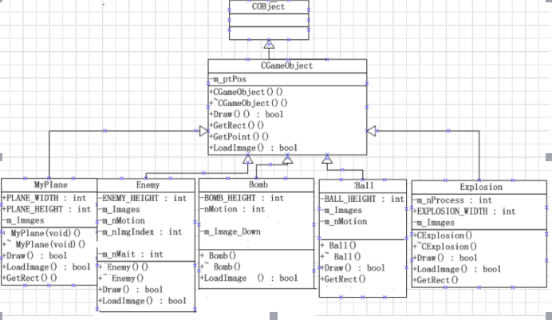
3 . 总体设计与 与 详细设计
3.1 系统对象类图

Slide 10
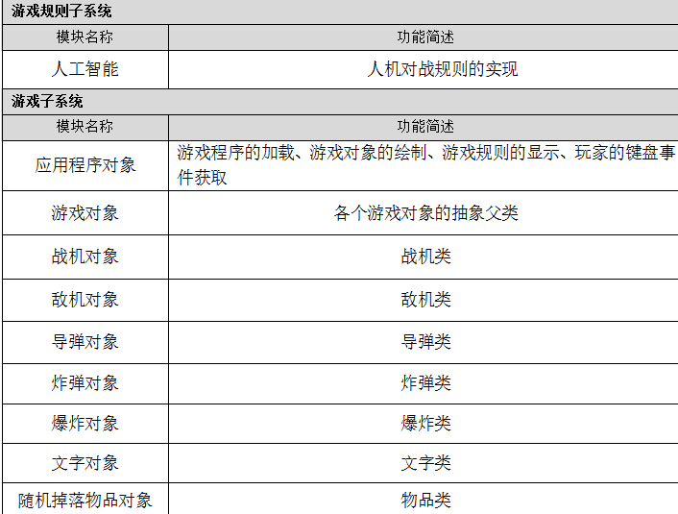
3.2主要功能模块

Slide 11
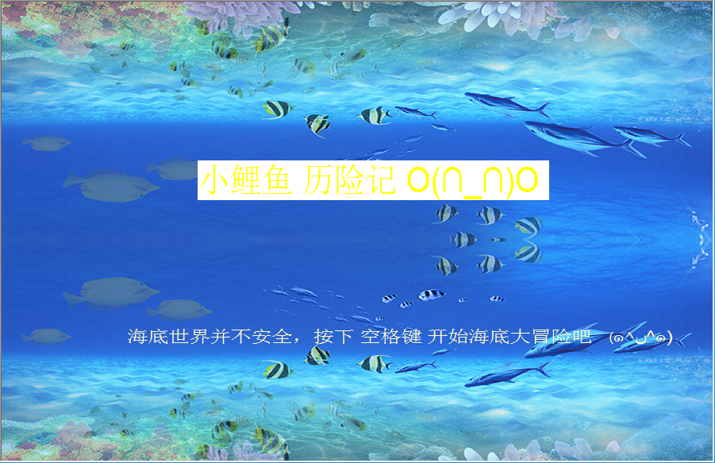
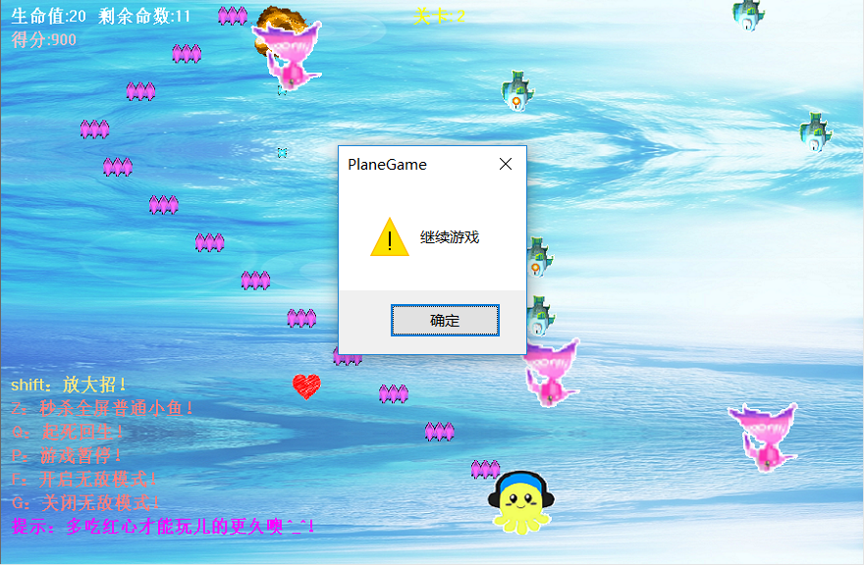
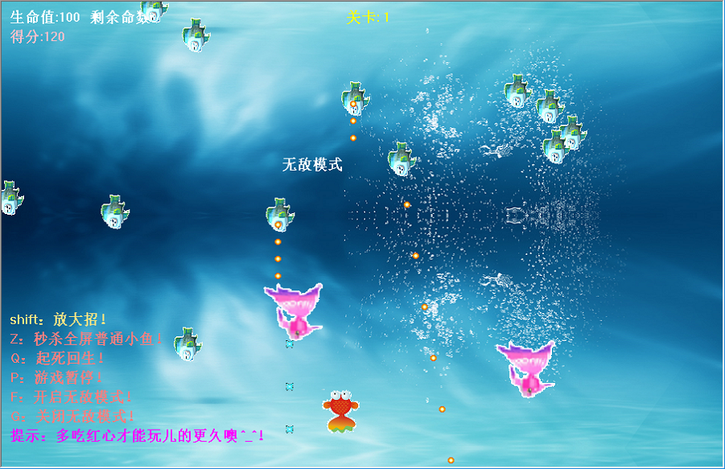
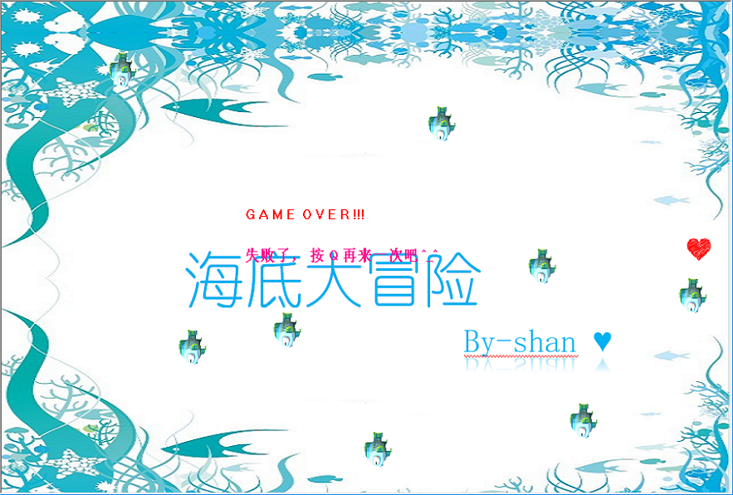
4 游 戏 效 果
HEAD INFO HERE
We have many PowerPoint templates that has been specifically designed.
开始
暂停
功能
结束
HEAD INFO HERE
We have many PowerPoint templates that has been specifically designed.

Slide 12

5. 实训中遇到的主要问题及解决方法
5.1
碰撞检测
现象：开发初期 屏幕闪烁 图片不流畅 经常卡屏
解决方法：设置双缓冲
在程序定义一个CDC指针变量和CBitmap指针向量实现，在构造函数中为两个指针分配内存空间，将所有的图像绘制完毕后，再利用GetDC函数取得真实窗口CDC指针和BitBlt函数将内存中的内容完整的拷贝至真实屏幕上，此时将显示变得很流畅。
获取坐标的成员函数判断将会增大代码量。因此，可调用Crect类中获取矩形框的成员函数intersectrect，要判断游戏对象的相撞只需获取各自的矩形框，再调用该成员函数，判断两矩形是否相交，就能完成碰撞检测的功能。

Slide 13

5. 实训中遇到的主要问题及解决方法
5.2
5.2界面炮弹过多情况
最初程序设定为每刷新一次画面就会添加一个炮弹，且定时器设置的时间间隔较短，这样会使发射出的炮弹为一条直线。
因此，调用了CEnemy类里面的Fired（）判断函数，设置发射延时，从而使每两次发射炮弹之间有一定的时间间隔。

Slide 14

6.实训体会
1，收获（增长知识）
2，反省（不得马虎）
3，积累经验（MFC编程的基本思想，学以致用）
4，提高实践能力

Slide 15
THANKS FOR WATCHING

